Slide 1
TALLER USO DEL SISTEMA DE CONSULTA EN LÍNEA
Subdirección de Desarrollo Sectorial
Dirección de Fomento para la Educación Superior
Viceministerio de Educación Superior
Bogotá D.C., 2017

Slide 2
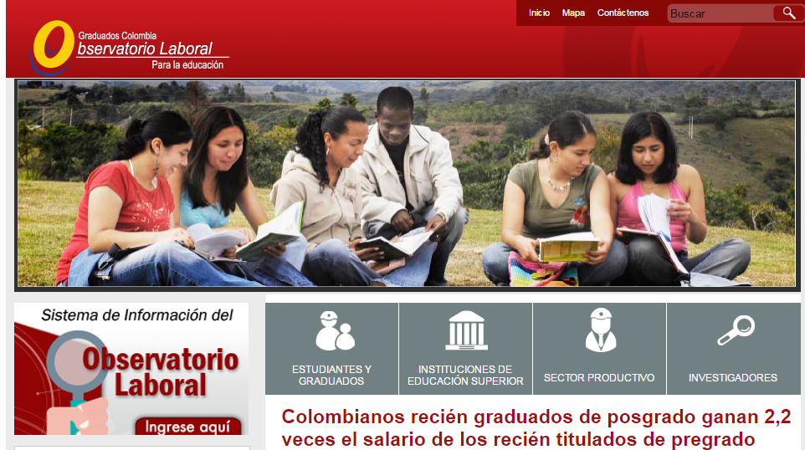
1. Acceso al sistema de consulta en línea
www.graduadoscolombia.edu.co
Clic en el botón de acceso al sistema

Slide 3
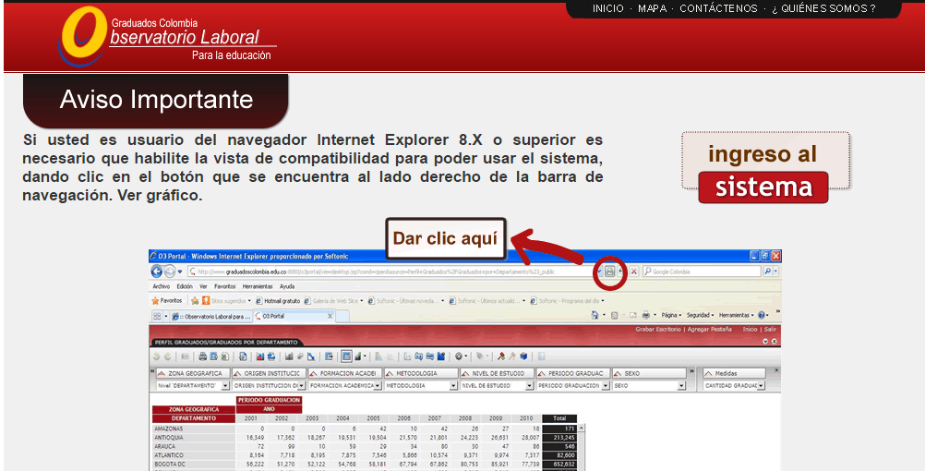
1. Acceso al sistema de consulta en línea
Clic en el botón de acceso al sistema

Slide 4
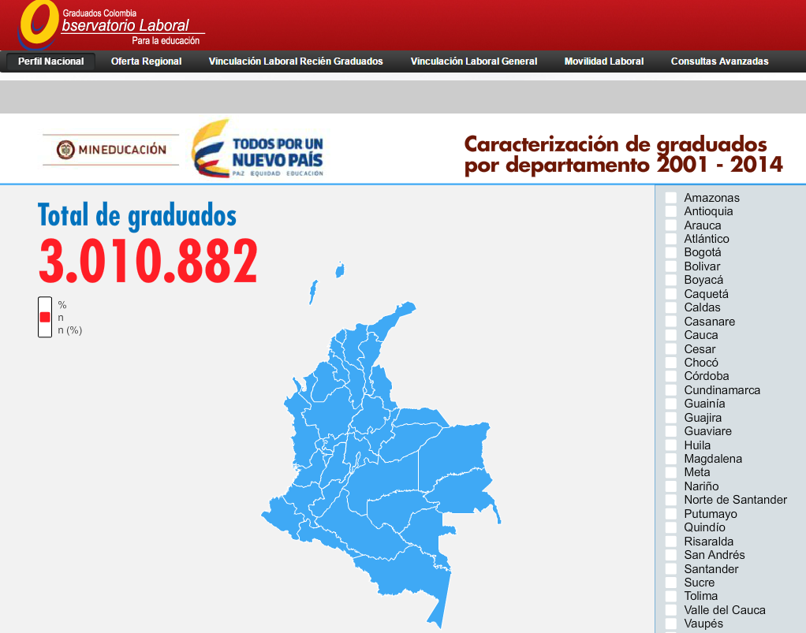
1. Acceso al sistema de consulta en línea
Clic en Consultas avanzadas

Slide 5
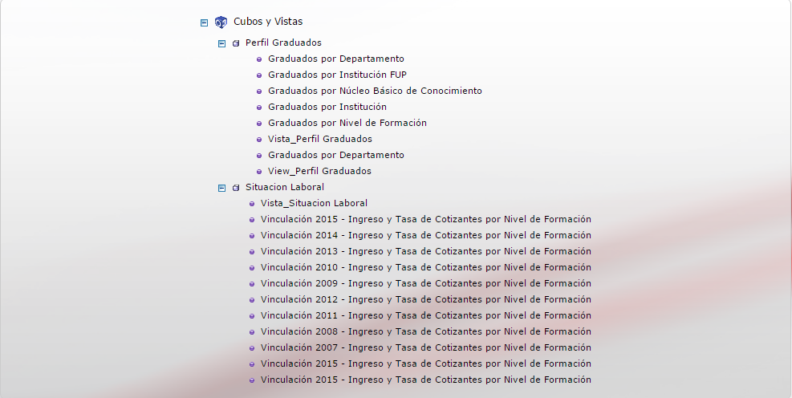
2. Consultas Avanzadas
Permitirá revisar el perfil académico de los graduados de educación superior
A
Permitirá hacer consultas sobre sus condiciones de vinculación al mercado laboral
B

Slide 6
3. Principales elementos del sistema
A
Ingresamos a la Vista “Perfil Graduados”

Slide 7
3. Principales elementos del sistema
A
Pasar de Gráfico a Tabla
Tabla
Gráfico

Slide 8
3. Principales elementos del sistema
A
Tabla: Visualización grilla
Barra de Dimensiones

Slide 9
3. Principales elementos del sistema
A
Dimensiones
Debajo del nombre de cada dimensión, aparece indicada la jerarquía de esa dimensión por la que está
filtrada la información del panel de análisis.
1
2
3
4
1. Nombre de la dimensión. El color de fondo de este sector cambiará si la información que muestra la
dimensión tiene algún filtro aplicado
2. Situando el puntero del ratón sobre este sector, se pude visualizar información de la dimensión.
3. Nombre de la jerarquía por la que está filtrada la dimensión. Si es la jerarquía tope, el nombre será
el mismo que la dimensión.
4. Flecha que abre la ventana de navegación.

Slide 10
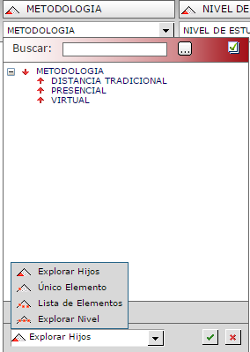
3. Principales elementos del sistema
A
Dimensión- Ventana de Navegación
1. Sector de búsqueda
2. Sector de navegación de la dimensión
3. Sector de nivel de exploración
4. Botón para aceptar la consulta
5. Botón para cancelar la consulta
Permite encontrar elementos de la dimensión cuyas etiquetas contienen una determinada descripción
Jerarquía de la dimensión
Tipo de consulta
1
2
4
5
3

Slide 11
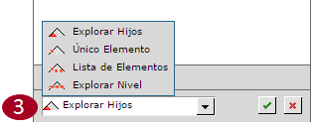
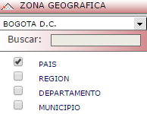
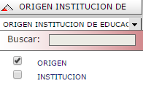
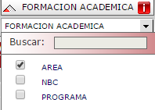
3. Principales elementos del sistema
3
Dimensión- Ventana de Navegación-Sector Nivel de exploración

Slide 12
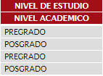
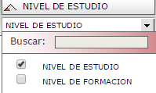
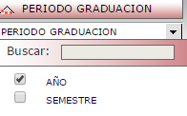
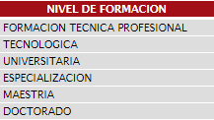
3. Principales elementos del sistema
3
Dimensión- Ventana de Navegación-Sector Nivel de exploración

Slide 13
3. Principales elementos del sistema
A
Visualizar una dimensión en el panel de análisis
Sistema Drag & Drop (Arrastrar & Soltar)

Slide 14
3. Principales elementos del sistema
A
Visualizar una dimensión en el panel de análisis
Paso 1: Navegación Dimensión
3
2
4

Slide 15
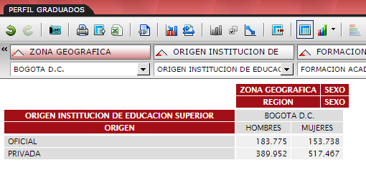
3. Principales elementos del sistema
A
Visualizar una dimensión en el panel de análisis
Paso 2: Drag & Drop (Arrastrar & Soltar)

Slide 16
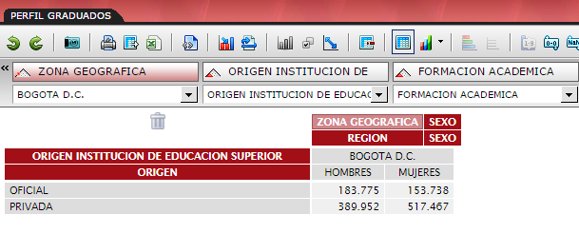
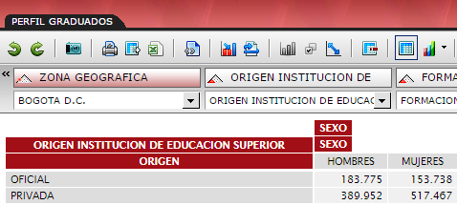
3. Principales elementos del sistema
3
Visualizar una dimensión en el panel de análisis
Paso 3: Borrar una dimensión- ZONA GEOGRAFICA
Seleccionar ZONA GEOGRAFICA Y mover hacia papelera

Slide 17
3. Principales elementos del sistema
3
Visualizar una dimensión en el panel de análisis
Paso 3: Exportar Planilla

Slide 18
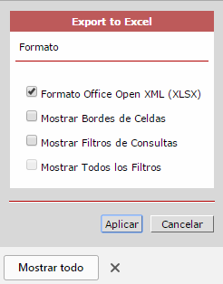
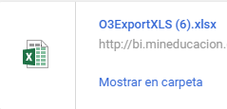
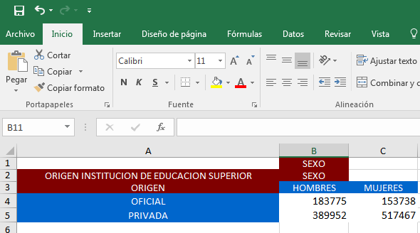
3. Principales elementos del sistema
A
Visualizar una dimensión en el panel de análisis
Paso 3: Exportar Planilla

Slide 19
4. Cantidad de graduados por programa académico
¿Cómo ha evolucionado la cantidad de graduados del programa X en la Institución y en otras similares?
Paso 1: Ingresamos a la Vista “Perfil Graduados”
Paso 2: Pasar de grafico a tabla
Tabla
Gráfico

Slide 20
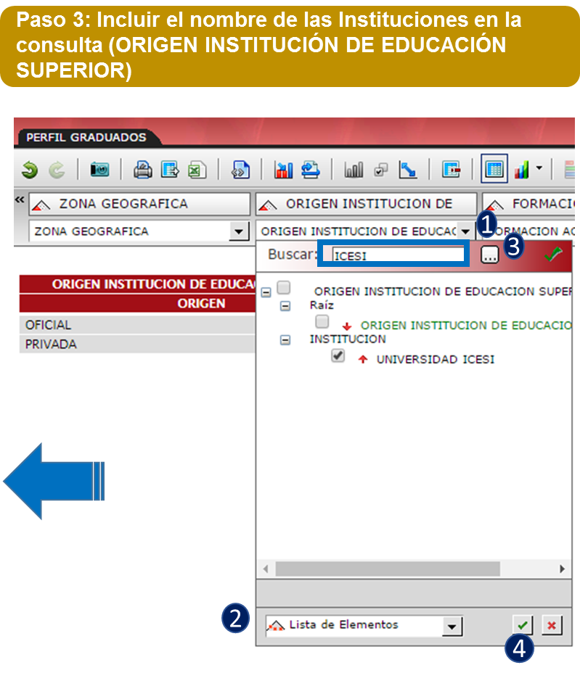
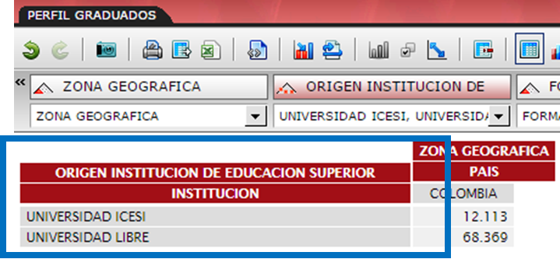
4. Cantidad de graduados por programa académico
Elegir Dos Instituciones y programa

Slide 21
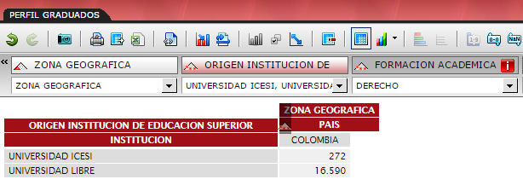
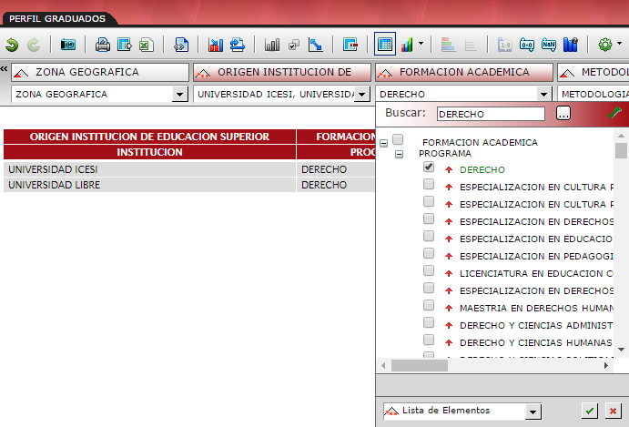
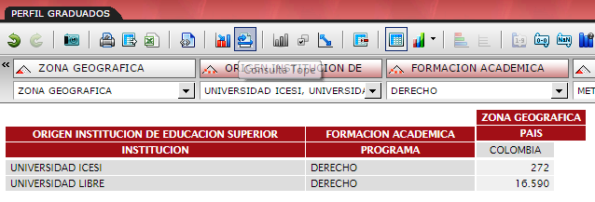
4. Cantidad de graduados por programa académico
Paso 4: Elegir programa (FORMACION ACADÉMICA)
1
3
2
4

Slide 22
4. Cantidad de graduados por programa académico
Paso 5: Eliminar variable “ZONA GEOGRAFICA”
Seleccionar ZONA GEOGRAFICA Y mover hacia papelera

Slide 23
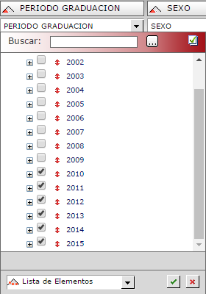
4. Cantidad de graduados por programa académico
Paso 5: Agregar la variable “PERIODO GRADO”
1
3
2
4

Slide 24
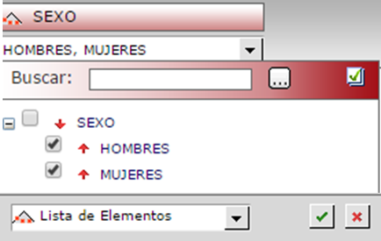
4. Cantidad de graduados por programa académico
¿En la Institución, el programa es más demandado por hombres o mujeres?

Slide 25
Consultas Avanzadas
Permitirá revisar el perfil académico de los graduados de educación superior
A
Permitirá hacer consultas sobre sus condiciones de vinculación al mercado laboral
B

Slide 26
5. Vinculación Laboral
B
Los indicadores de vinculación laboral brindan un panorama general del desempeño de los graduados cuando ofrecen su factor trabajo a los diferentes sectores de la actividad económica del país. El Observatorio Laboral permite la comparación de indicadores de vinculación laboral e ingreso de los graduados
Tabla: Visualización grilla
Barra de Dimensiones

Slide 27
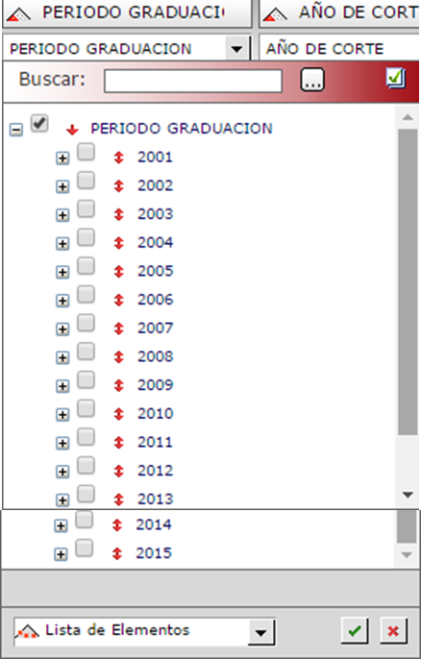
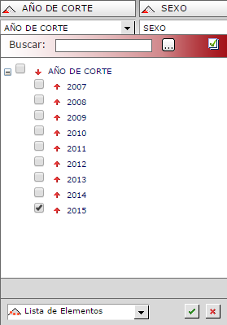
5. Vinculación Laboral
B
Dimensión- Ventana de Navegación-Sector Nivel de exploración

Slide 28
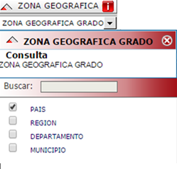
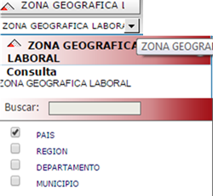
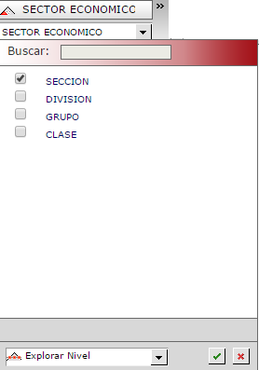
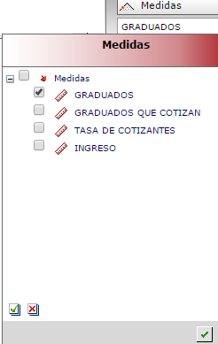
5. Vinculación Laboral
B
Dimensión- Ventana de Navegación-Sector Nivel de exploración

Slide 29
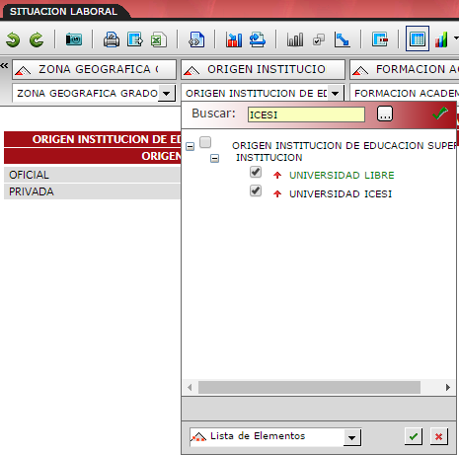
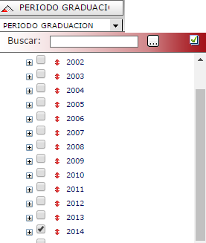
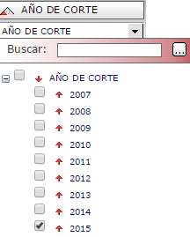
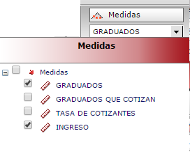
5. Vinculación Laboral
B
1 ¿Los recién graduados del programa tienen alguna ventaja en cuanto a ingresos frente a recién graduados de otras Instituciones?
1
2
3
4

Slide 30
5. Vinculación Laboral
B
Visualizar una dimensión en el panel de análisis

Slide 31
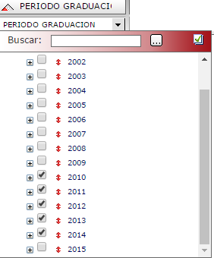
5. Vinculación Laboral
B
Visualizar una dimensión en el panel de análisis
Seleccionamos más periodos de grado y gregamos la dimensión PERIODO GRADUACIÓN al panel de análisis

Slide 32
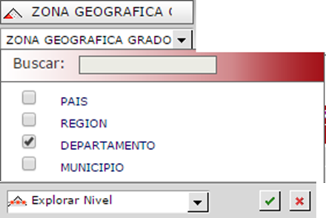
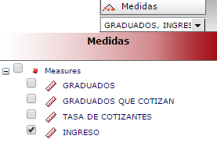
5. Vinculación Laboral
B
2 ¿Cuál es el comportamiento de los indicadores laborales para programas similares a nivel departamental?
Año grado 2014 y Año corte 2015
1
2
3
4

Slide 33
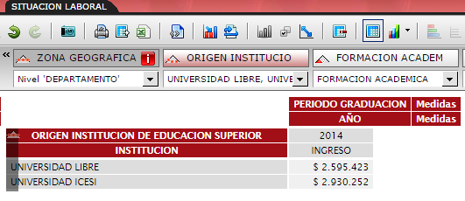
5. Vinculación Laboral
B
Visualizar una dimensión en el panel de análisis
Arrastramos zona geográfica

Slide 34
Gracias
Subdirección de Desarrollo Sectorial
Dirección de Fomento para la Educación Superior
Viceministerio de Educación Superior
Deifilia Jimenez Silva
djimenez@mineducacion.gov.co
Bogotá D.C., febrero de 2017

